Slide 1

Organisation und Unterrichtsbeispiele des bilingualen Physikunterrichts
REALSCHULE BAYERN
Referentin: Monika Saak, Arbeitskreis Bilinguale Züge am ISB München (Physik bilingual)

Slide 2
Organisation und Unterrichtsbeispiele des bilingualen Physikunterrichts
Worum geht es heute?
A Organisatorisches
B Unterrichtsbeispiele
C Fragen, Wünsche, Austausch …

Slide 3
A Organisatorisches
LehrplanPLUS
gilt ebenso für den bilingualen Unterricht
Unterschied: 3 statt 2 Wochenstunden
RSO
Da das Unterrichtsfach im bilingualen Zug Vorrückungsfach bleibt, gelten alle entsprechenden Bestimmungen der RSO weiter.

Slide 4

A Organisatorisches
§114 LPO Fremdsprachliche Qualifikation
https://www.gesetze-bayern.de/Content/Document/BayLPO_I-114
Leistungserhebungen
Aufgrund der angestrebten kommunikativen Kompetenz in der Fremdsprache haben offene Formen der Leistungsüberprüfung wie
Erklärvideos,
Präsentationen,
Projektarbeit etc.
im bilingualen Unterricht einen hohen Stellenwert.
Ansonsten wie gehabt
Stegreifaufgaben und Schulaufgaben bzw.
Fachliche Leistungstests im sechswöchigen Turnus nach RSO §17 / §18.8

Slide 5


A Organisatorisches
Operatorenliste für den kompetenzorientierten Unterricht
Deutsch:
https://www.lehrplanplus.bayern.de/sixcms/media.php/71/RS_Ph_10_Operatorenliste.pdf
Englisch: https://www.kmk.org/fileadmin/Dateien/pdf/Bildung/Auslandsschulwesen/Kerncurriculum/Auslandsschulwesen-Operatoren-Naturwissenschaften-englisch-03-2014.pdf

Slide 6


A Organisatorisches
www.bilingual.bayern.de
Notes:
Seite zeigen, auch Gymnasium
E-sessions
Fächer
Orga

Slide 7

A Organisatorisches
Wo bekomme ich Material her?
Internet
Schulbücher aus England/Amerika/Indien/Australien, …
MINT Bücher aus dem englischsprachigen Raum
https://www.bilingual.bayern.de/realschule/physik/
deutsches Material anpassen

Slide 8
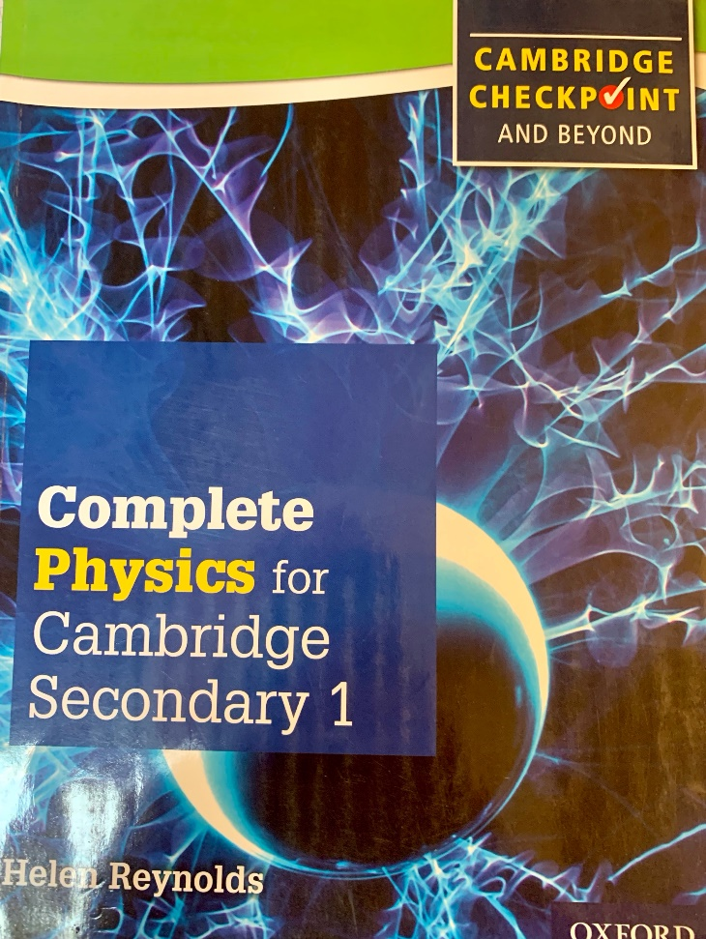
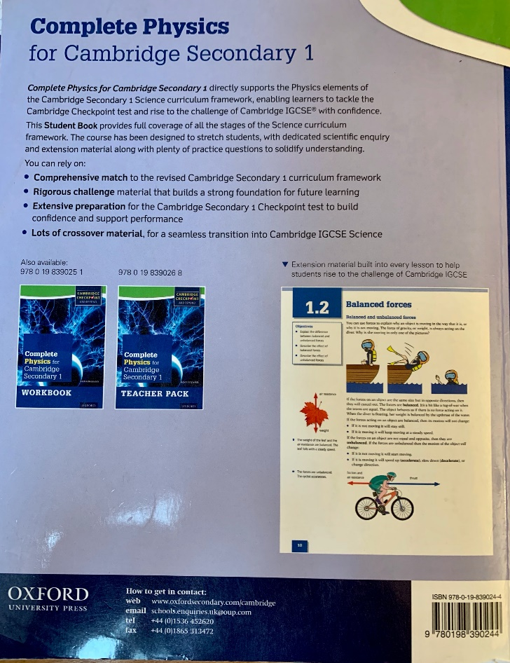
Buchempfehlungen
Complete Physics for Cambridge Secondary 1
ISBN: 978-0-19-839024-4
A Organisatorisches
Bildquelle: eigenes Foto vom Buchrücken (Complete Physics for Cambridge Secondary 1, Oxford University Press, ISBN: 978-0-19-839024-4)

Slide 9
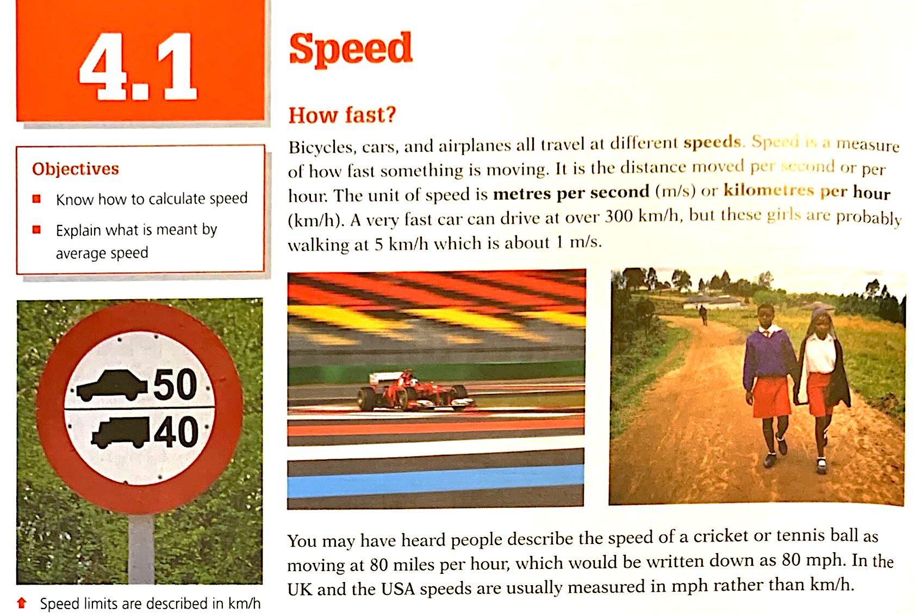
A Organisatorisches
Bildquelle: eigenes Foto, S. 80 (Complete Physics for Cambridge Secondary 1, Oxford University Press, ISBN: 978-0-19-839024-4

Slide 10

A Organisatorisches
Bildquelle: eigenes Foto, S. 80 (Complete Physics for Cambridge Secondary 1, Oxford University Press, ISBN: 978-0-19-839024-4

Slide 11

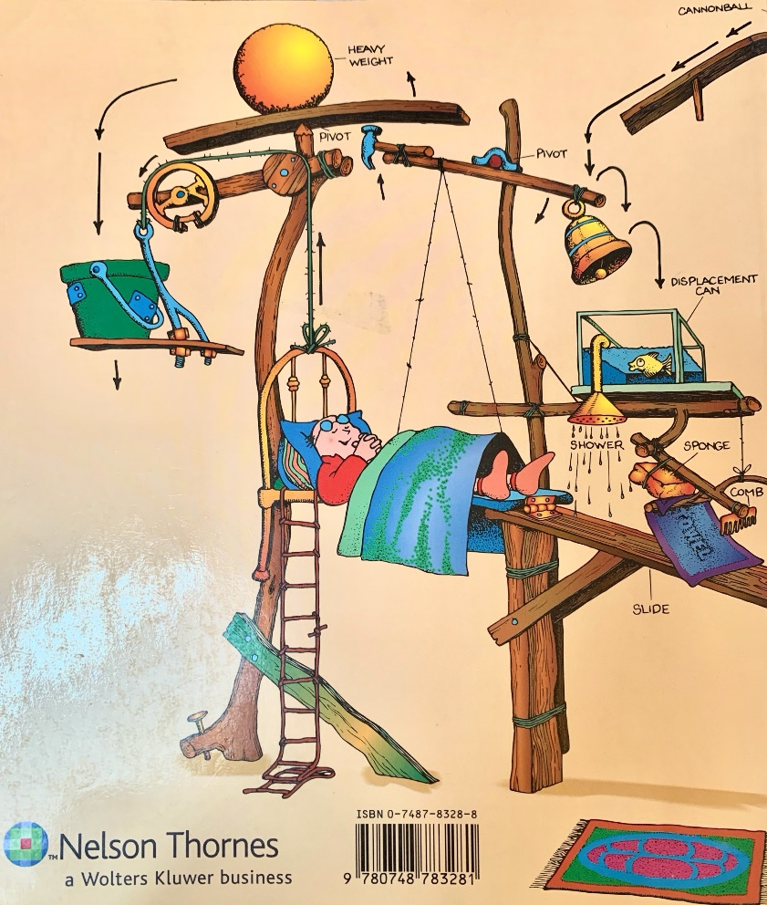
New Physics for You von Keith Johnson
ISBN: 0-7487-8328-8
A Organisatorisches
Bildquelle: eigenes Foto vom Buchrücken (New Physics for You, Nelson Thornes a Wolters Kluwer business, ISBN: 0-7487-8328-8)

Slide 12
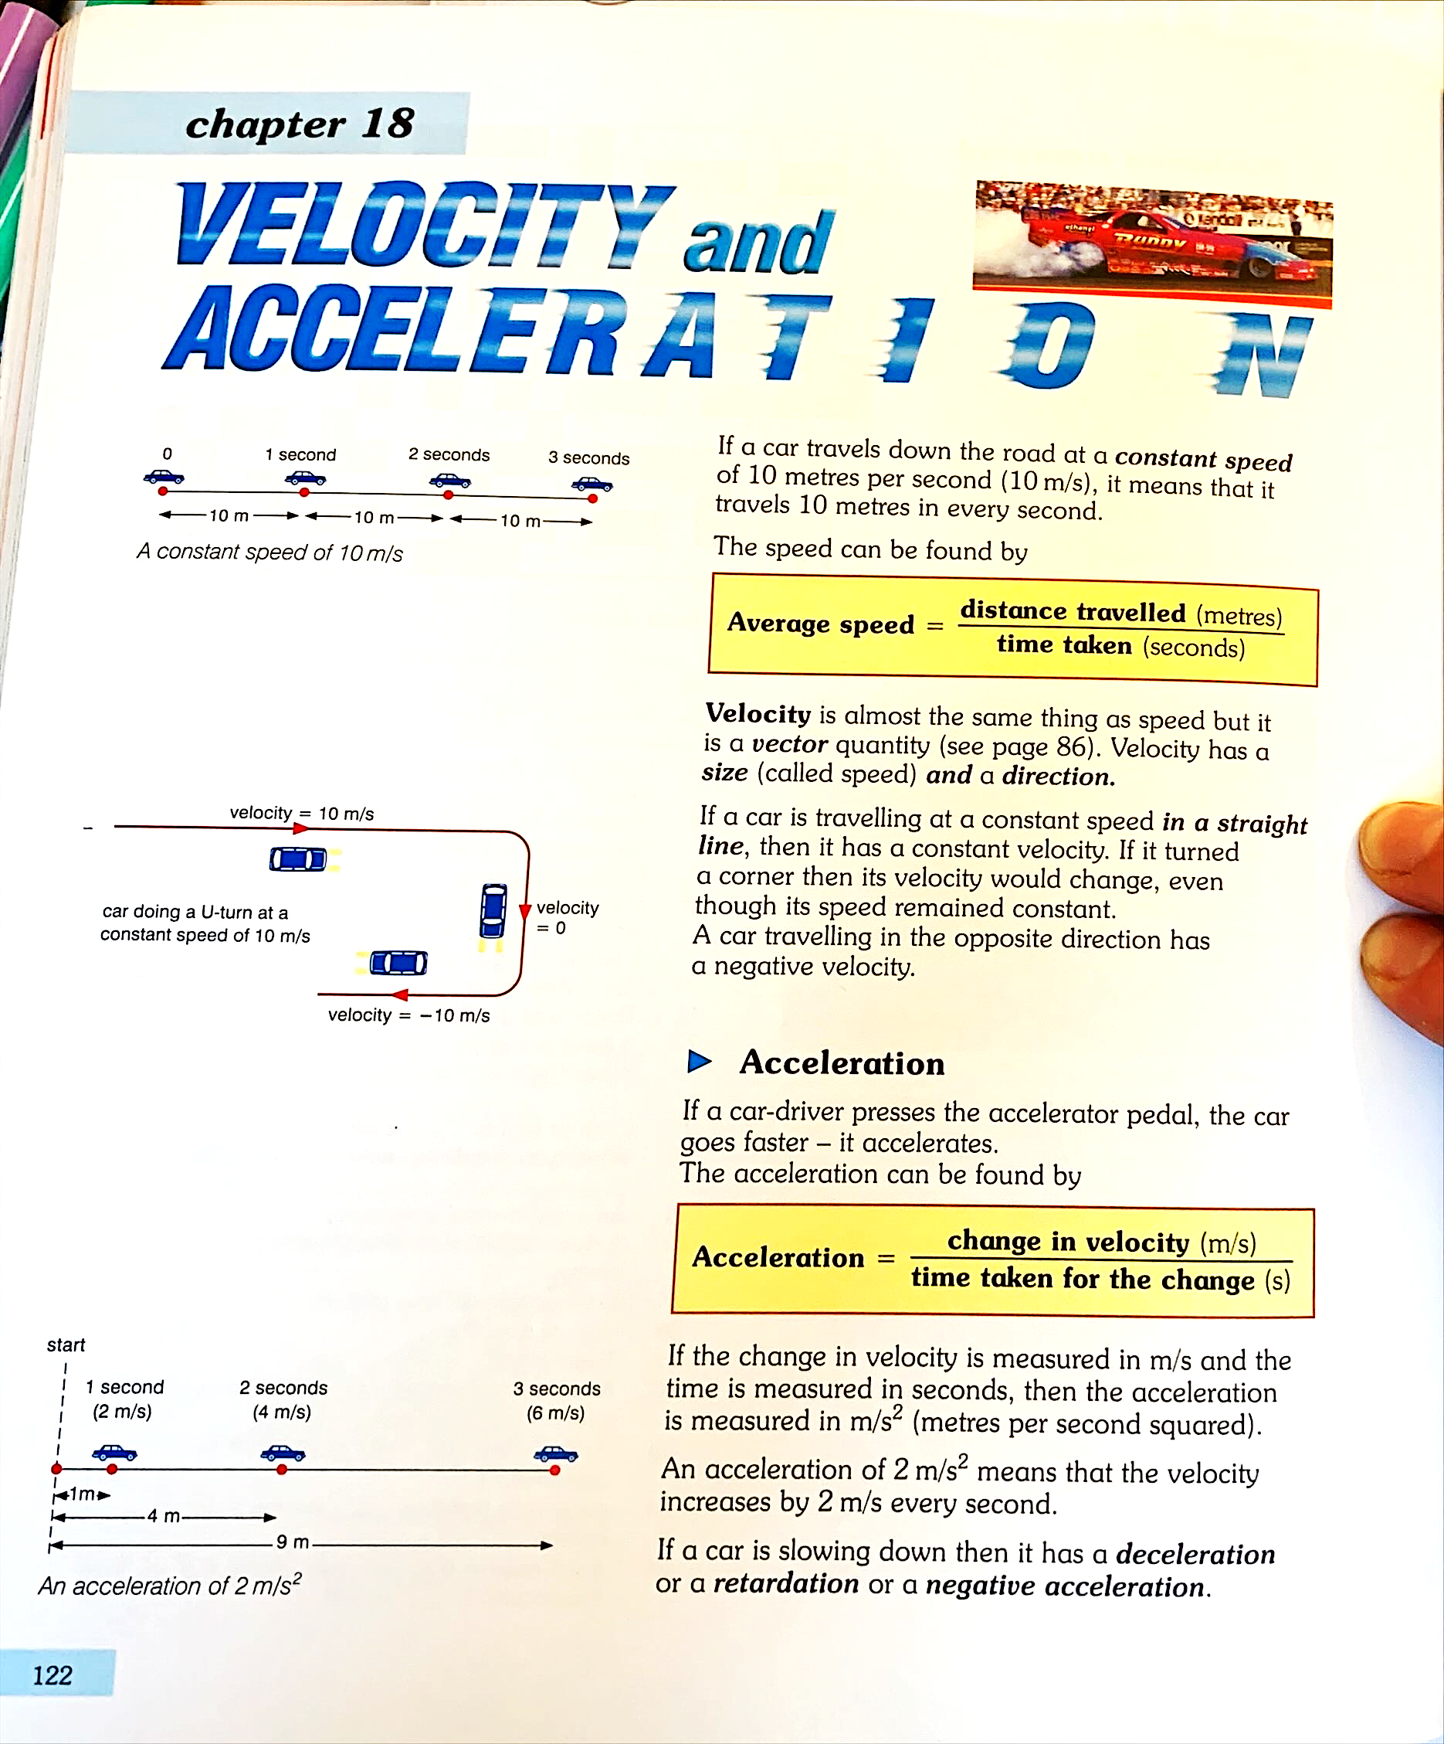
A Organisatorisches
Bildquelle: eigenes Foto, S. 122 (New Physics for You, Nelson Thornes a Wolters Kluwer business, ISBN: 0-7487-8328-8)

Slide 13
A Organisatorisches
Bildquelle: eigenes Foto, S. 122 (New Physics for You, Nelson Thornes a Wolters Kluwer business, ISBN: 0-7487-8328-8)

Slide 14
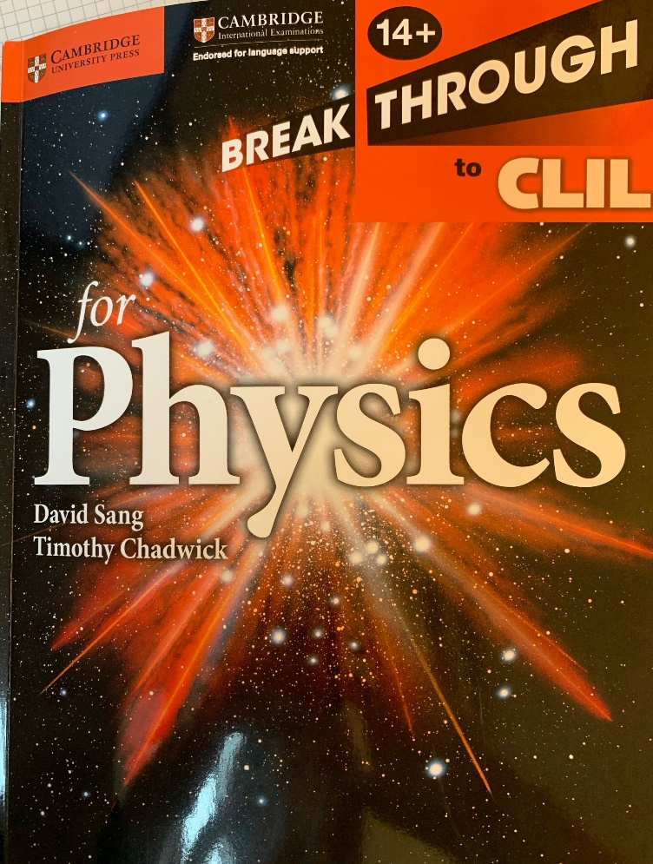
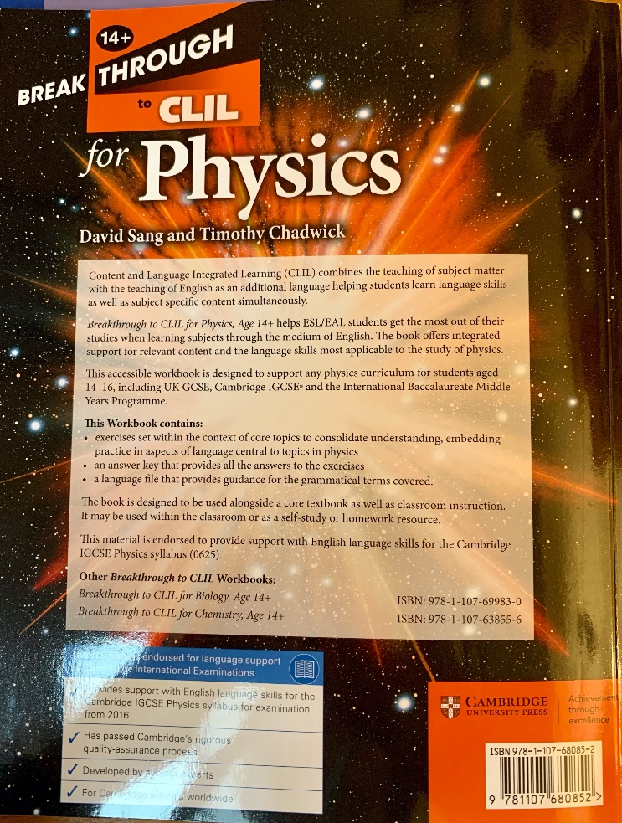
Breakthrough to CLIL for Physics – Ein Workbook
ISBN: 978-1-107-68085-2
A Organisatorisches
Bildquelle: eigenes Foto vom Buchrücken (Breakthrough to CLIL for Physics, Cambridge University Press, ISBN: 978-1-107-68085-2)

Slide 15
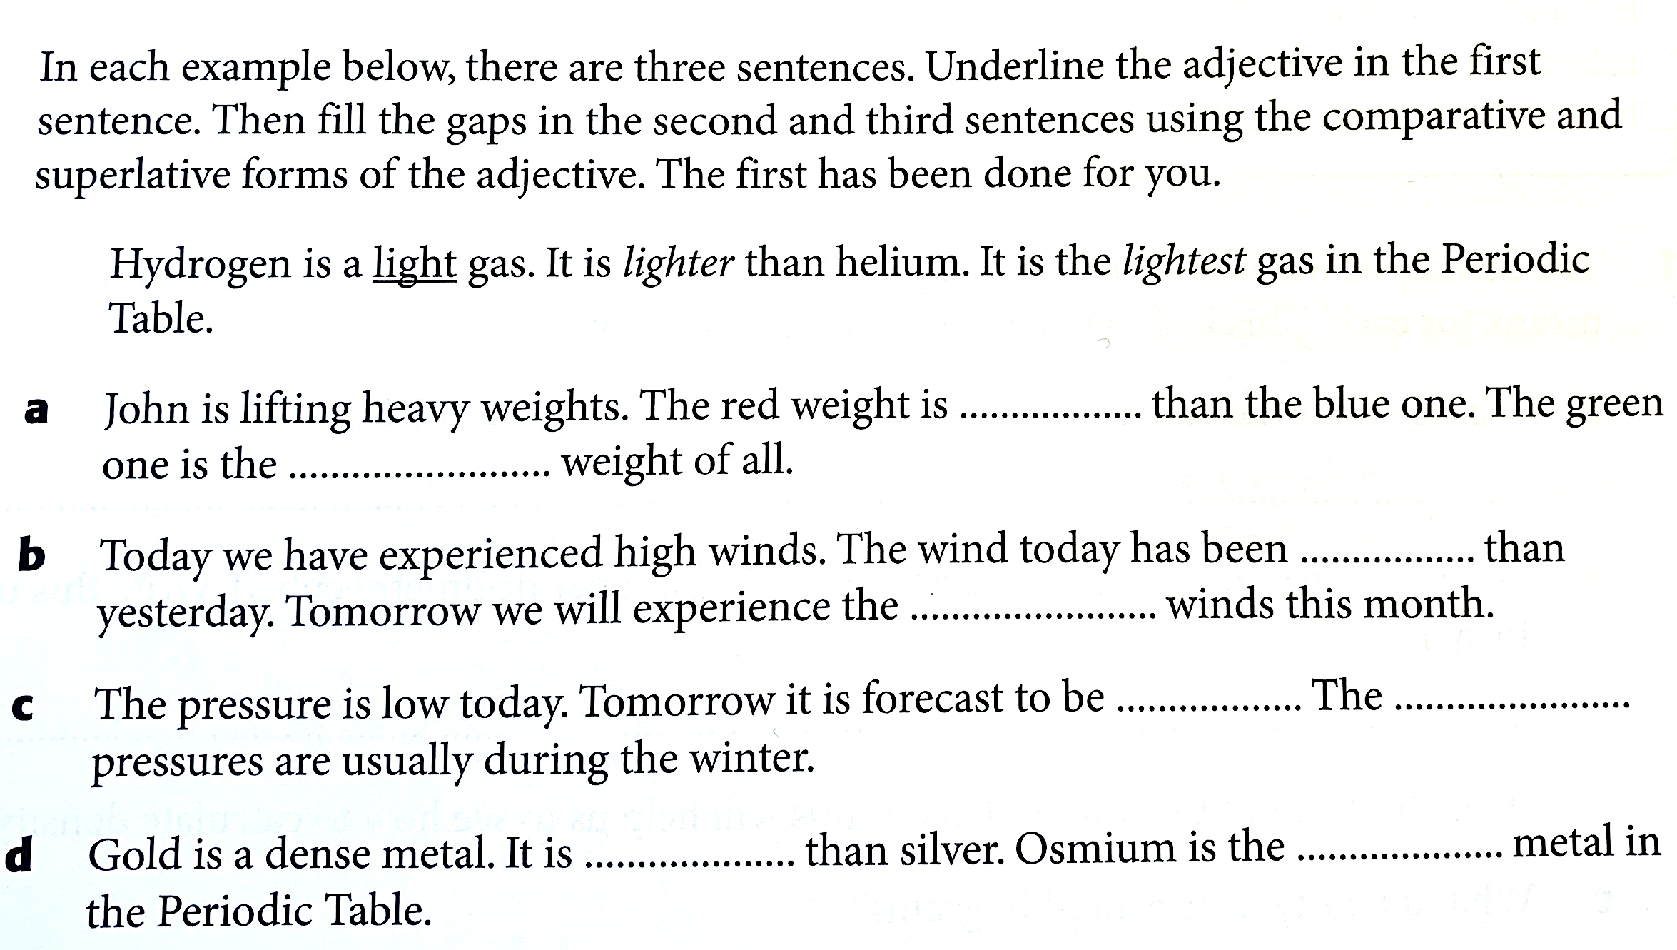
Bildquelle: eigenes Foto S. 10 (Breakthrough to CLIL for Physics, Cambridge University Press, ISBN: 978-1-107-68085-2)

Slide 16
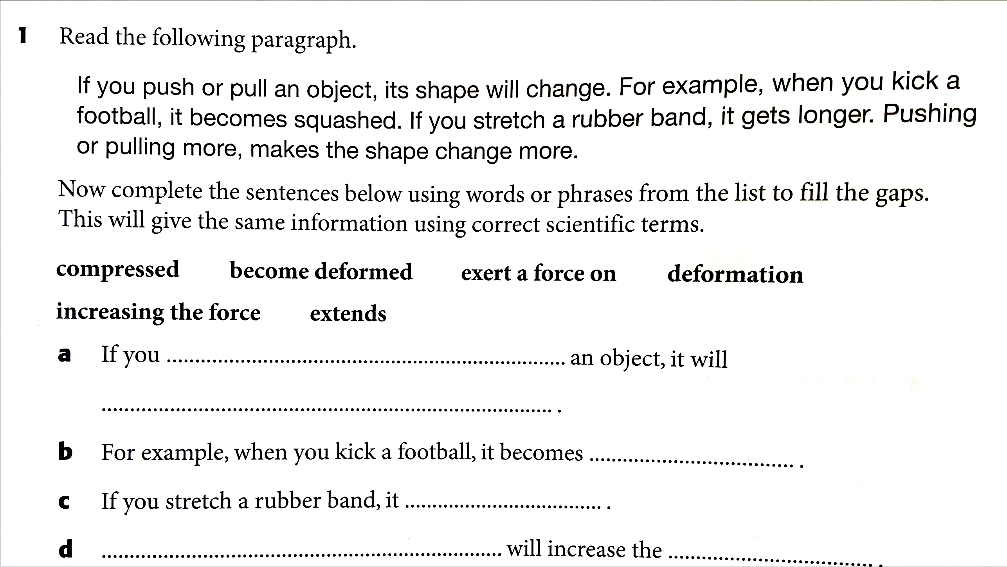
Bildquelle: eigenes Foto S. 26 (Breakthrough to CLIL for Physics, Cambridge University Press, ISBN: 978-1-107-68085-2)

Slide 17
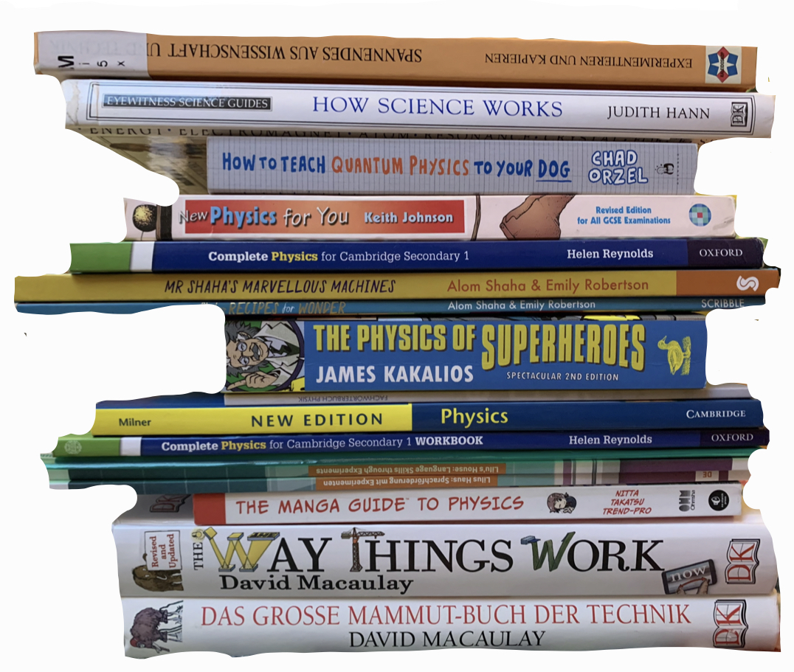

A Organisatorisches
Buchempfehlungen
Mehr demnächst auf https://www.bilingual.bayern.de/realschule/physik/
Literaturempfehlung vom Gymnasium bilingual Physik:
https://www.bilingual.bayern.de/fileadmin/user_upload/bilingual/Gymnasium/Physik/Ressourcenliste_Physik.pdf
Bildquelle: eigenes Foto

Slide 18


B ANWENDUNGSBEISPIELE
Kahoot
Eine Gaming App, die im Browser oder als App läuft.
Vorteil: Es gibt unzählige Vorlagen, die man entweder völlig unverändert spielen kann oder nur minimal anpassen muss.
Beispiel: 8. Klasse: Force and Motion (gekürzt)
https://create.kahoot.it/share/force-and-motion/b48976b6-b84f-4372-91a3-608fe989f0aa

Slide 19
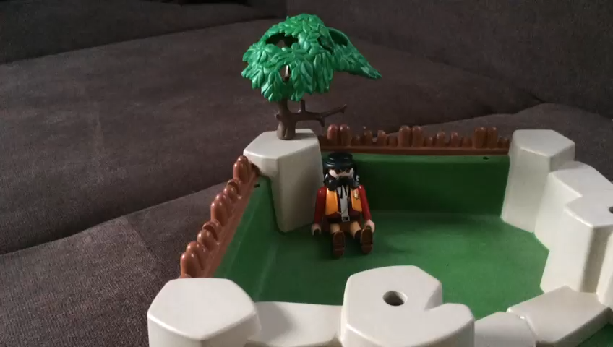
Die Erlaubnis des Schülers zur Präsentation in Lehrerfortbildungen liegt vor.
B ANWENDUNGSBEISPIELE
Erklärvideos
zur Wiederholung
als Leistungsnachweis
zur Verbesserung von Leistungsnachweisen
Kann jeder Schüler/Schülerin:
Handy/Tablet erhöht ablegen → Kamera an → Videoaufnahme starten –> und los reden!
Beispiel: Gravity

Slide 20


B ANWENDUNGSBEISPIELE
Stumme Videos der LMU München
https://www.didaktik.physik.uni-muenchen.de/lehrerbildung/lehrerbildung_lmu/video/
Beispiel: Hookesches Gesetz
https://www.didaktik.physik.uni-muenchen.de/lehrerbildung/lehrerbildung_lmu/video/mechanik/hookesches-gesetz/index.html

Slide 21



B ANWENDUNGSBEISPIELE
LearningApps
Eine Gaming App, die im Browser läuft.
Zunächst oben rechts: Sprache umstellen auf Englisch.
Vorteil: Es gibt unzählige Vorlagen, die man entweder völlig unverändert spielen kann oder nur minimal anpassen muss.
https://learningapps.org
Beispiel: 8. Klasse: Motion and Time (gekürzt)

Slide 22
B ANWENDUNGSBEISPIELE
Projektarbeit mit anderen Ländern
Task:
Think of a good research question on the topic “light and colours“. There are many ways to do it. If you are not sure if your question is a good one, ask your teacher or take a look at the curriculum.
Find one sub-question per group member. This means that if there are three members in your group, you will need to have three sub-questions
as well.
Find information to answer your main question and your sub-questions. Prepare a presentation. You are free to choose in what way to present your results; you can create a ppt, poster, movie, padlet or something else …
Your presentation should last about 10 minutes.
Good luck and have fun!

Slide 23
B ANWENDUNGSBEISPIELE
Projektarbeit mit anderen Ländern
Beispiel: Projektarbeit zur Optik mit zwei Schulen in den Niederlanden.
Durchführung: 3er Gruppen (aus drei verschiedenen Klassen)
Projektthema:
Zeitrahmen: 4 Wochen
Präsentation: Screencast der Präsentation
Fazit:

Slide 24

Methodenkompetenz im bilingualen Unterricht
C Fragen, Wünsche, Anregungen
Fragen, Wünsche, Anregungen?

Slide 25
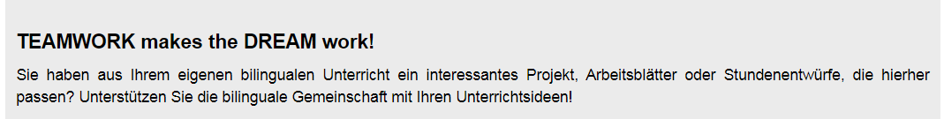
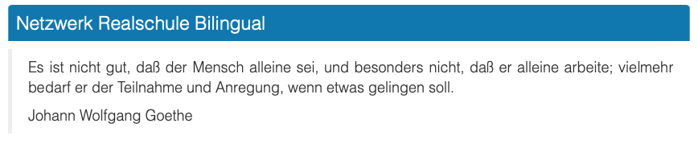
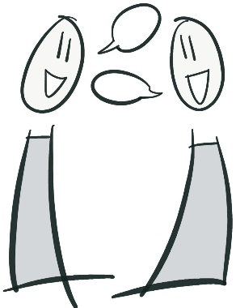
C Fragen, Wünsche, Austausch
Organisation und Unterrichtsbeispiele des bilingualen Physikunterrichts
Kontakt:
Monika Saak
Realschule Puchheim
monika.saak@rs-puchheim.de
Diese PPT finden Sie demnächst vertont und unvertont auf unserer Website: www.bilingual.bayern.de

Slide 26

C Fragen, Wünsche, Austausch
Organisation und Unterrichtsbeispiele des bilingualen Physikunterrichts
Danke!
Kontakt am ISB:
Ariane Sailer IR
ISB Abt. Realschule
Referat RS-1/Englisch
ariane.sailer@isb.bayern.de

